Slide 1
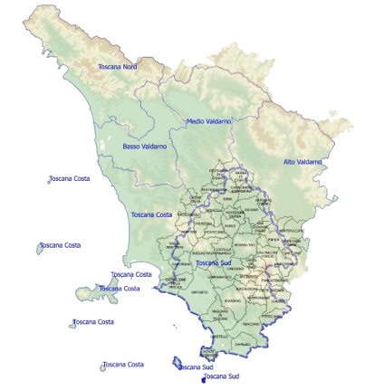

Assemblea Consortile
del 26 settembre 2024

Slide 2

ORDINE DEL GIORNO:
APPROVAZIONE VERBALE SEDUTA n.2 del 13.05.2024;
COMUNICAZIONI DEL PRESIDENTE;
ADOZIONE PROPOSTA PIANO DELLE ATTIVITA' DI BONIFICA 2025;
APPROVAZIONE PROGRAMMA TRIENNALE FORNITURE E SERVIZI 2025/2027 ED ELENCO ANNUALE 2025;
APPROVAZIONE PROGRAMMA TRIENNALE LL.PP. 2025/2027 ED ELENCO ANNUALE 2025;
APPROVAZIONE BILANCIO PREVENTIVO ECONOMICO 2025;
VARIE ED EVENTUALI;

Slide 3
PUNTO 1
APPROVAZIONE VERBALE SEDUTA n.2 del 13.05.2024

Slide 4
PUNTO 2
COMUNICAZIONI DEL PRESIDENTE

Slide 5
PUNTO 3
ADOZIONE PROPOSTA
PIANO DELLE ATTIVITA' DI BONIFICA 2025

Slide 6
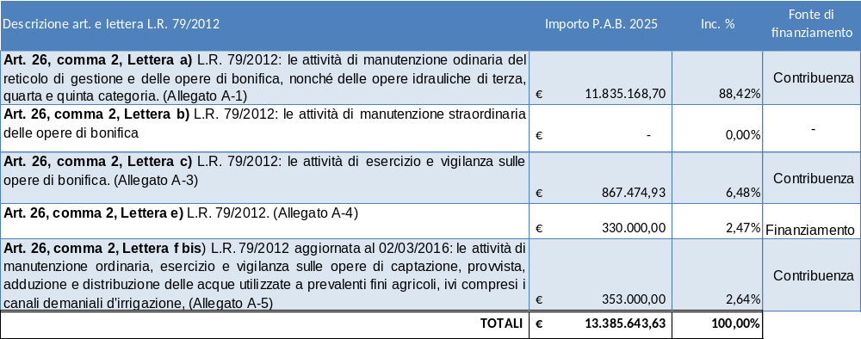
PUNTO 3
ADOZIONE PROPOSTA PIANO DELLE ATTIVITA' DI BONIFICA 2025
IL DOCUMENTO SEGUENTE PRESENTA IL PIANO DELLE ATTIVITA’ 2025 DA APPROVARE COSI’ COME PREVISTO DALLA L.R.79/2012 ed s.m.i. ENTRO IL 30 NOVEMBRE (*) DELL’ANNO PRECEDENTE.
IL PIANO E’ STATO REDATTO SECONDO LE DISPOSIZIONI IMPARTITE DALLA D.G.R.T. N. 293/2015 ED S.M.I NONCHE’ DELLA D.G.R.T 1315/2019.
IMPORTO PIANO ATTIVITA’ 2025 € 13.385.643,63

Slide 7
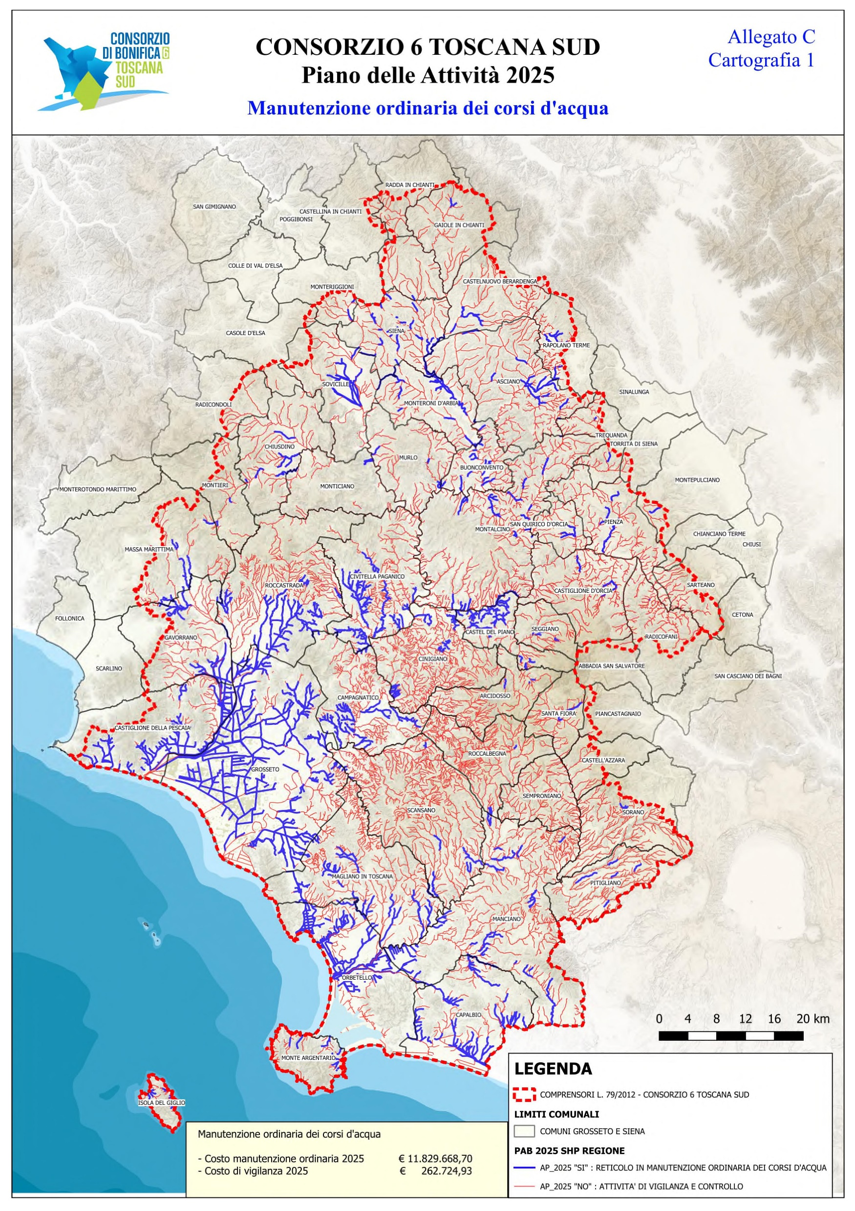
PUNTO 3
ADOZIONE PROPOSTA PIANO DELLE ATTIVITA' DI BONIFICA 2025
INTERVENTI DI MANUTENZIONE ORDINARIA COMPRENSORIO CB6
Si prevedono al momento dell’approvazione del Piano interventi in aree protette ZSC e ZPS per le quali si provvederà a redigere apposita valutazione di incidenza al fine di ottenere le necessarie autorizzazioni ambientali ed idrauliche.
SONO PREVISTI CIRCA 1.060 INTERVENTI
SU TUTTO IL RETICOLO DI GESTIONE.

Slide 8
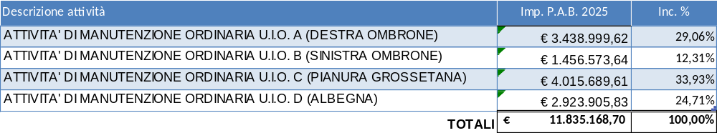
PUNTO 3
ESAME PROPOSTA PIANO DELLE ATTIVITA' DI BONIFICA 2025
Lavori di manutenzione ordinaria di cui all’art. 26, comma 2, lettera a)

Slide 9




P.A.B. 2025
ALTRE ATTIVITA’ PREVISTE ALL’ ART.26, COMMA 2, LETT. C) DELLA L.R.79/2012
Attività di vigilanza su tutto il territorio € 262.724,93
L’attività si integra con la gestione delle idrovore per un importo di
€ 604.750,00
Sommano € 867.474,93

Slide 10
La struttura operativa del Consorzio, che interviene sul territorio di competenza in parte con
operatori e mezzi consortili ed in parte mediante affidamento
consente di abbattere i costi di esecuzione degli interventi,
Effettuando i lavori previsti emettendo un tributo consortile più basso
Importo esecuzione interventi di
manutenzione ordinaria 2025
€ 11.835.168,70
Se gli stessi interventi venissero eseguiti
completamente mediante affidamento a ditte esterne
l’importo stimato sarebbe di € 14.793.960,88
100 % lavori € 11.835.168,70
100 % lavori € 14.793.960,88
+25%
0 %
0 %
PERTANTO SI HA UN RISPARMIO APPROSSIMATO DI CIRCA € 2.950.000,00

Slide 11
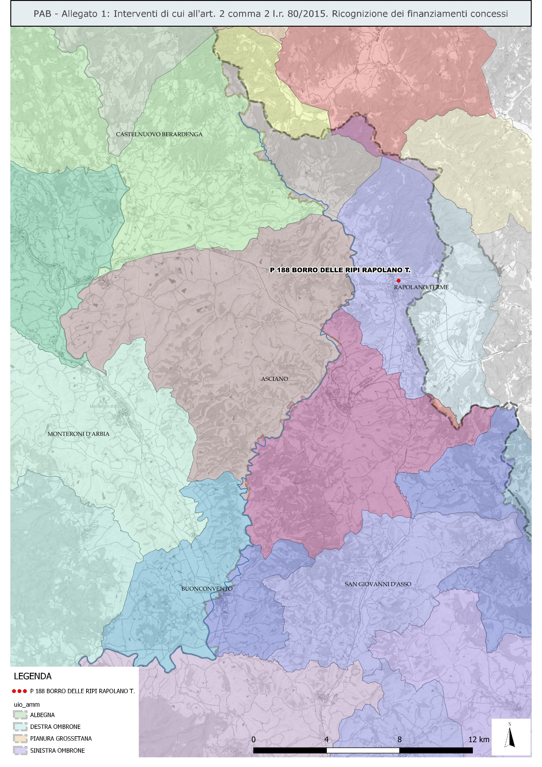
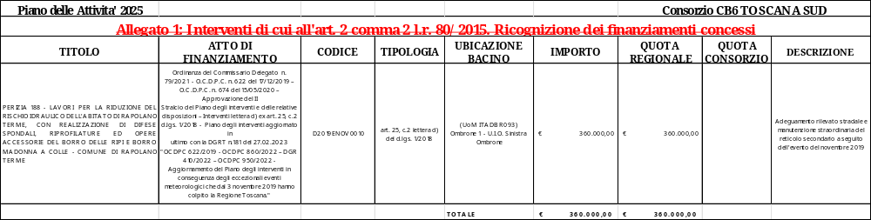

Slide 12
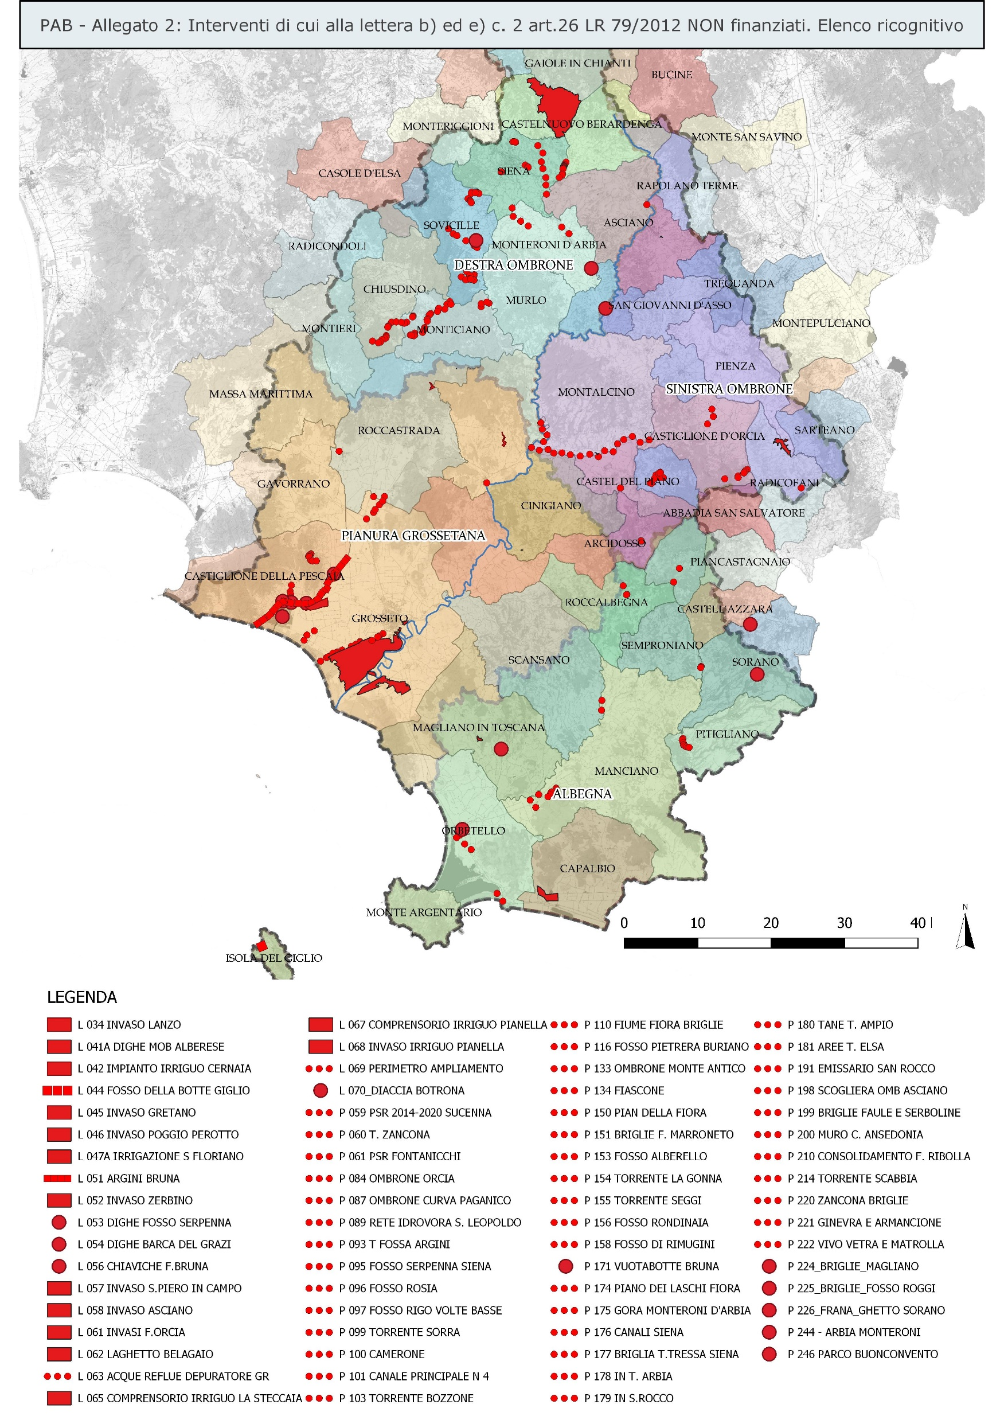
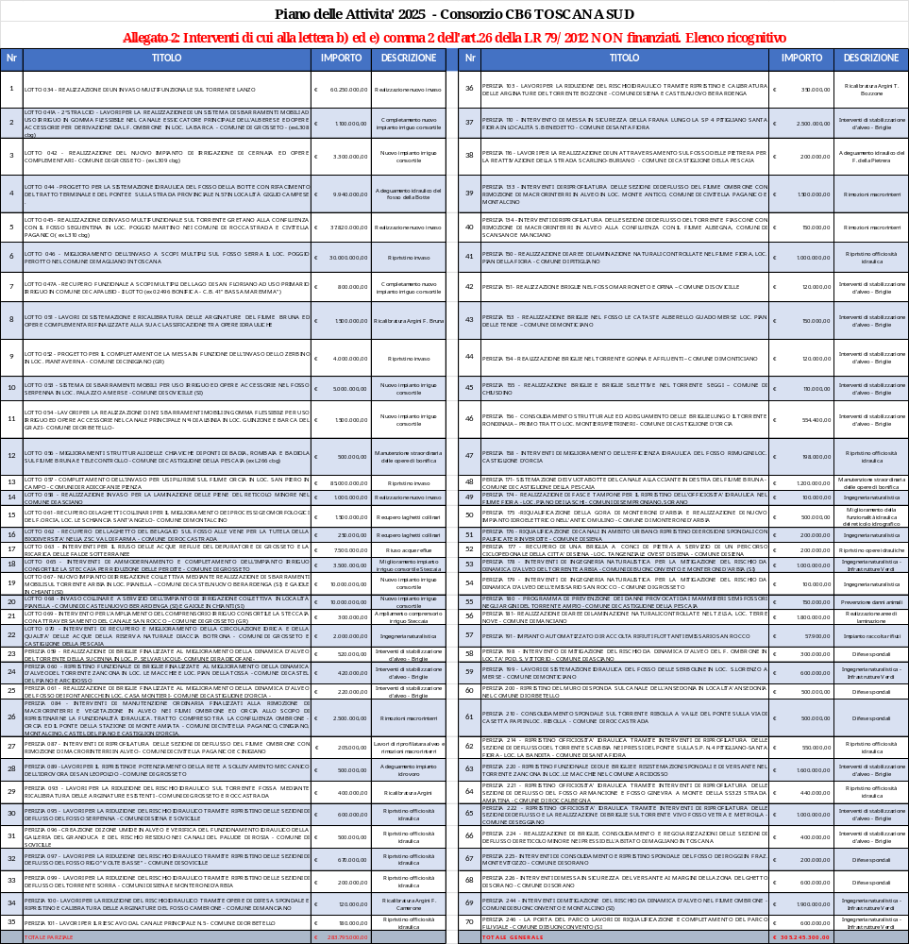

Slide 13
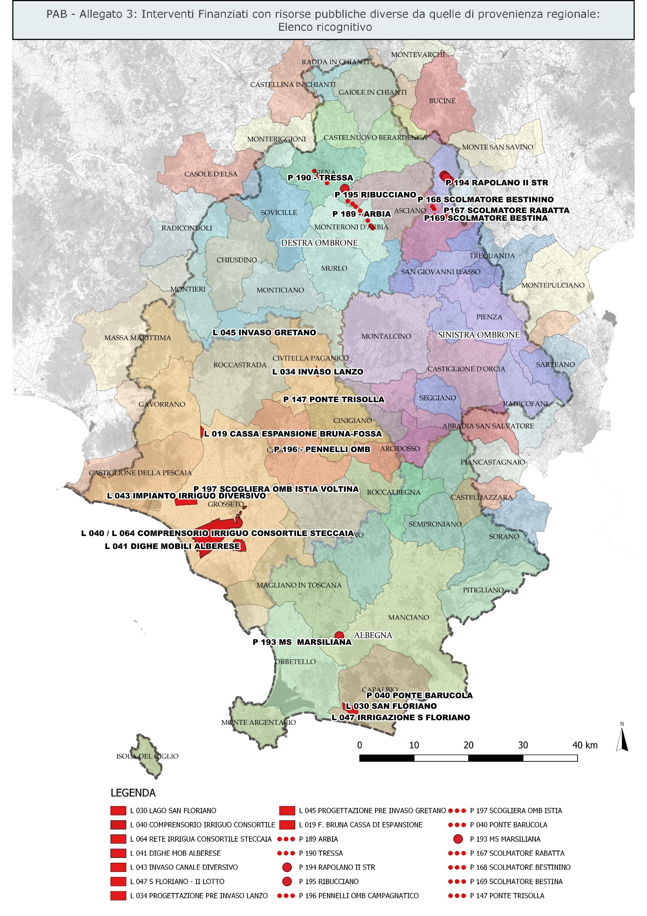
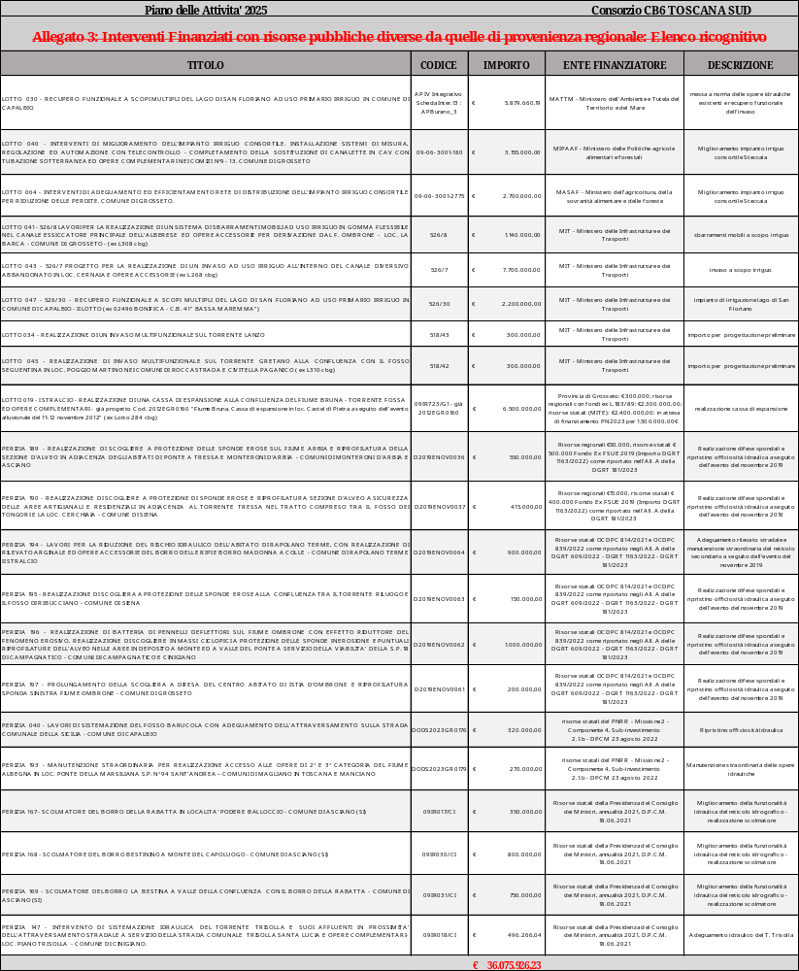

Slide 14
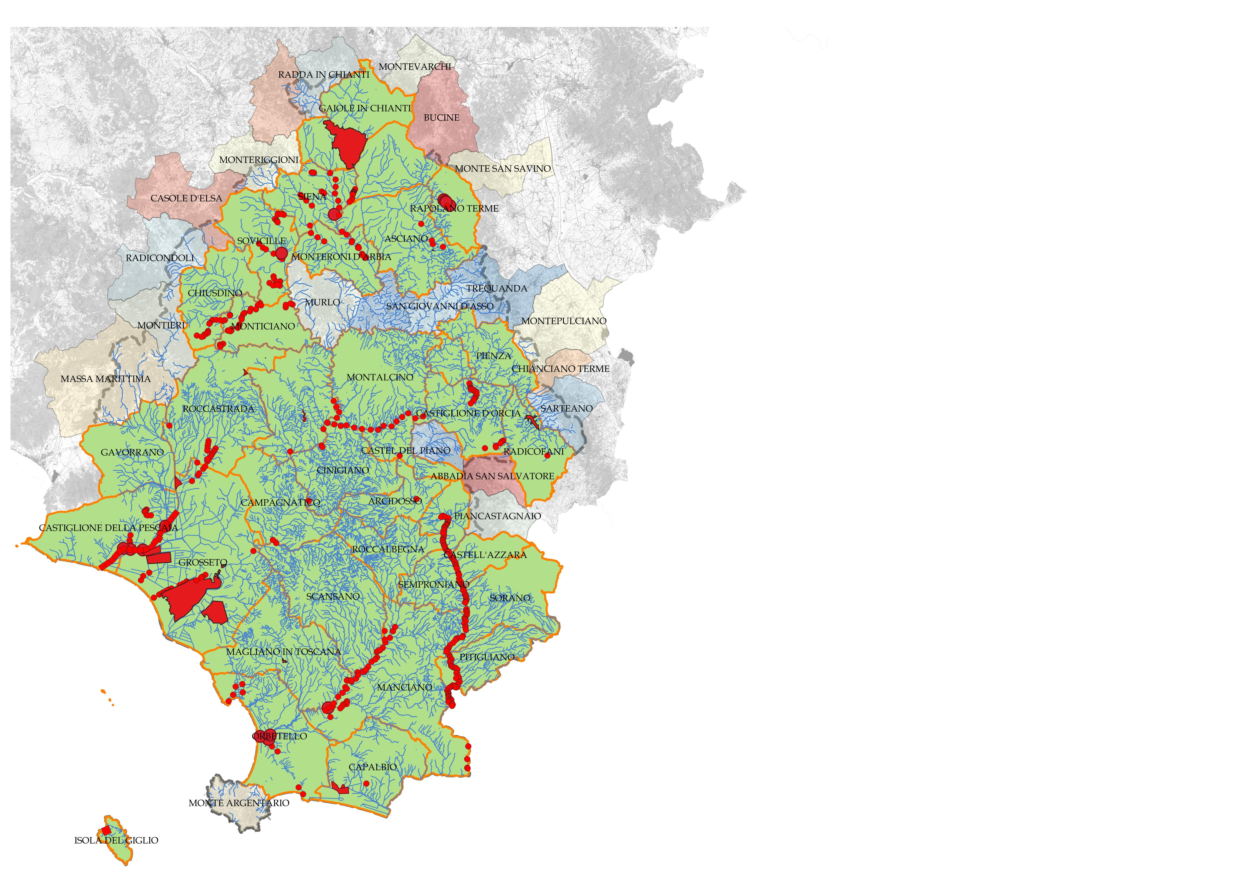
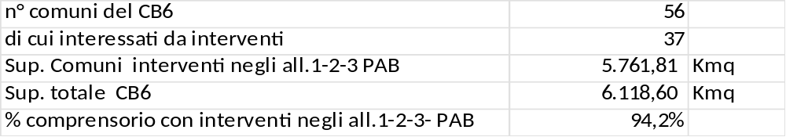
All. 1 | Interventi di cui all'art. 2 comma 2 l.r. 80/2015. Ricognizione dei finanziamenti concessi | € 360.000,00
All. 2 | Interventi di cui alla lettera b) ed e) comma 2 dell'art.26 della LR 79/2012 NON finanziati. Elenco ricognitivo | € 305.245.300,00
All. 3 | Interventi Finanziati con risorse pubbliche diverse da quelle di provenienza regionale: Elenco ricognitivo | € 36.075.926,23

Slide 15
PUNTO 4
APPROVAZIONE PROGRAMMA TRIENNALE FORNITURE E SERVIZI 2025/2027 ED ELENCO ANNUALE 2025

Slide 16
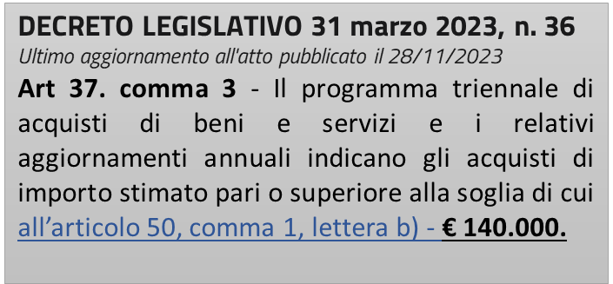
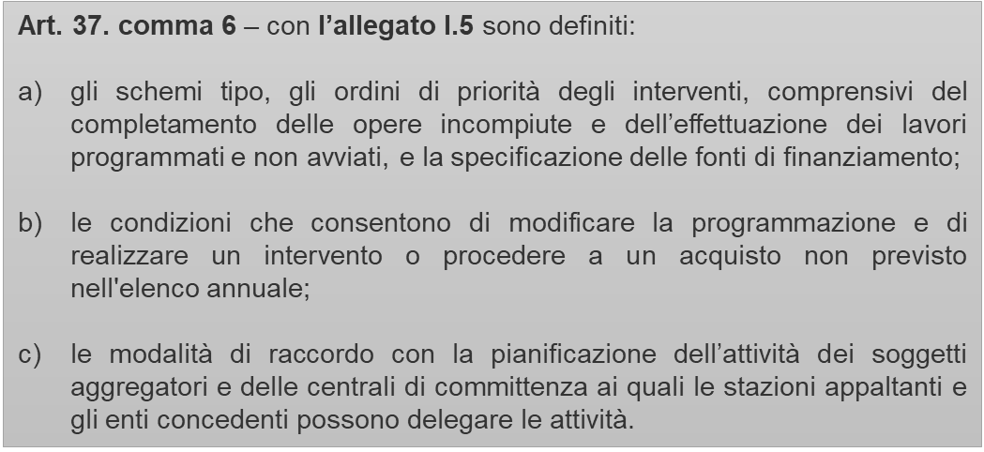
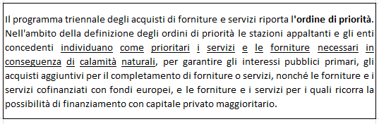
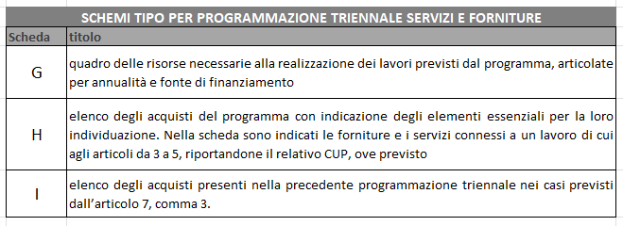
SINTESI PROCEDURALE E MODALITA’ DI SCELTA DELLE PRIORITA’ IN PROGRAMMA

Slide 17

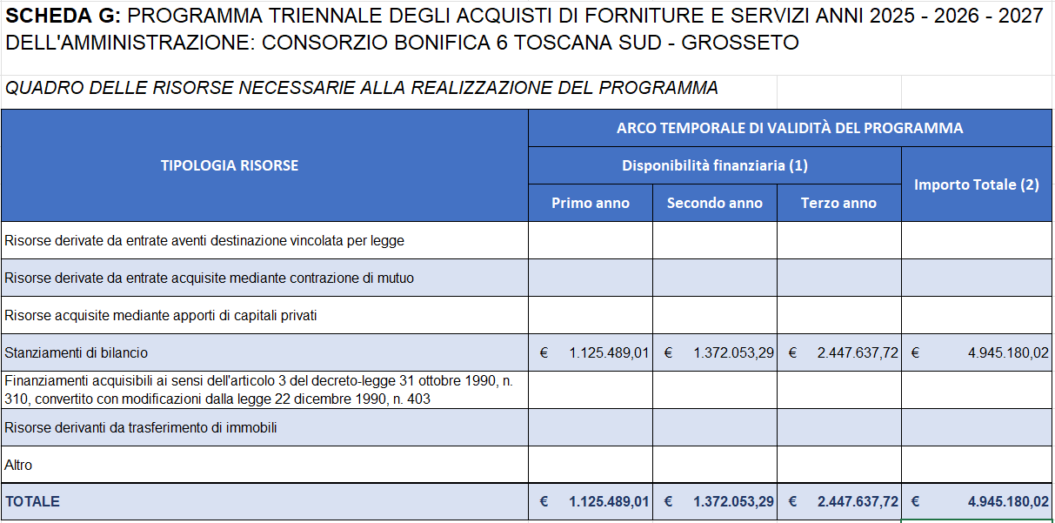

Slide 18

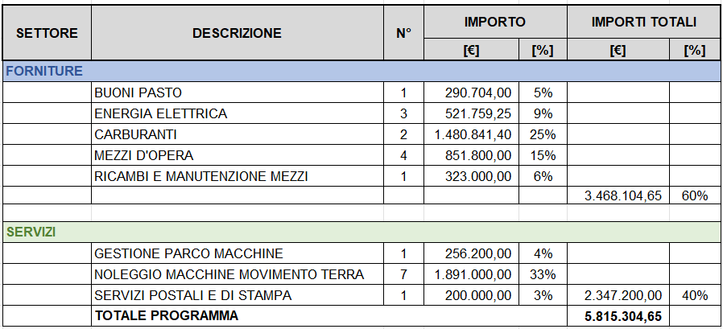
SINTESI DESCRITTIVA PROGRAMMA TRIENNALE FORNITURE

Slide 19
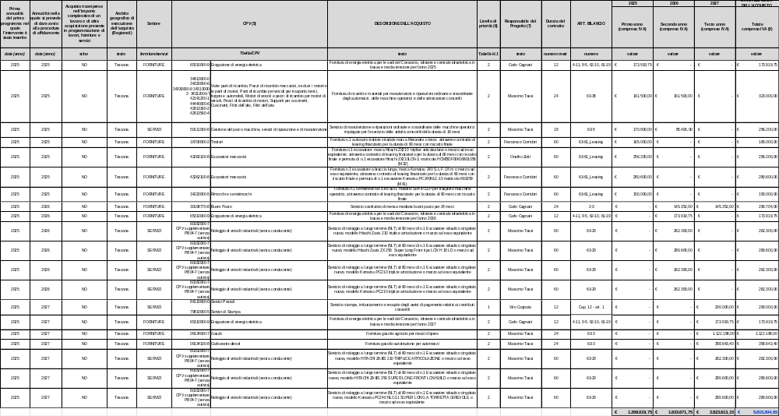

Slide 20


Slide 21
PUNTO 5
APPROVAZIONE PROGRAMMA TRIENNALE LL.PP. 2025/2027 ED ELENCO ANNUALE 2025

Slide 22
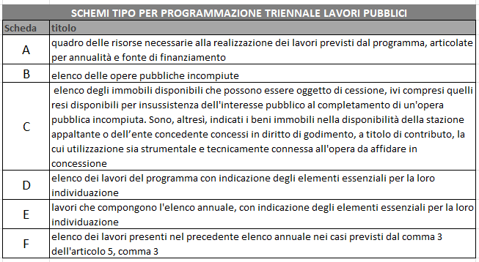
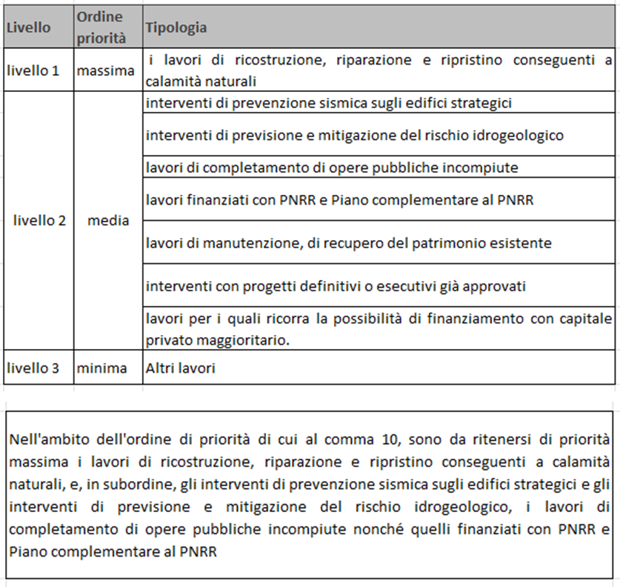
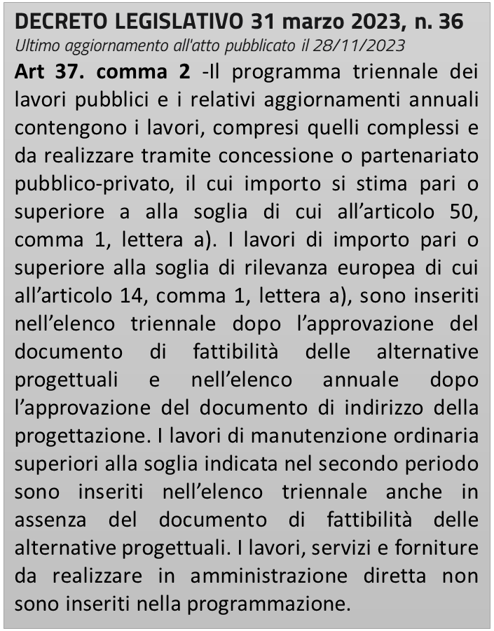
SINTESI PROCEDURALE E MODALITA’ DI SCELTA DELLE PRIORITA’ IN PROGRAMMA
L’iter adottato, in coerenza con quanto disposto dall’All. I.5 del Dlgs 36/2023, prevede le seguenti tempistiche:
Adozione dello schema di programma;
Pubblicazione dello schema di programma sul profilo del Committente per 30 giorni per la presentazione di eventuali osservazioni;
Approvazione fra il 31esimo e il sessantesimo giorno successivo alla data di pubblicazione dello schema di programma adottato (comma 5 art.5 del Regolamento)
Per il programma triennale dei lavori è prevista sia una adozione che una approvazione, fasi al termine delle quali è previsto un obbligo di pubblicazione dei relativi atti e fra le quali deve intercorrere un periodo di tempo massimo durante il quale le amministrazioni possono consentire la presentazione di eventuali osservazioni. Le modalità di adozione degli schemi di programma e dell’approvazione del programma sono rimesse all’amministrazione “secondo il proprio ordinamento”, così come all’autonomia organizzativa della stessa sono rimesse le modalità di raccolta e valutazione delle osservazioni al programma.

Slide 23
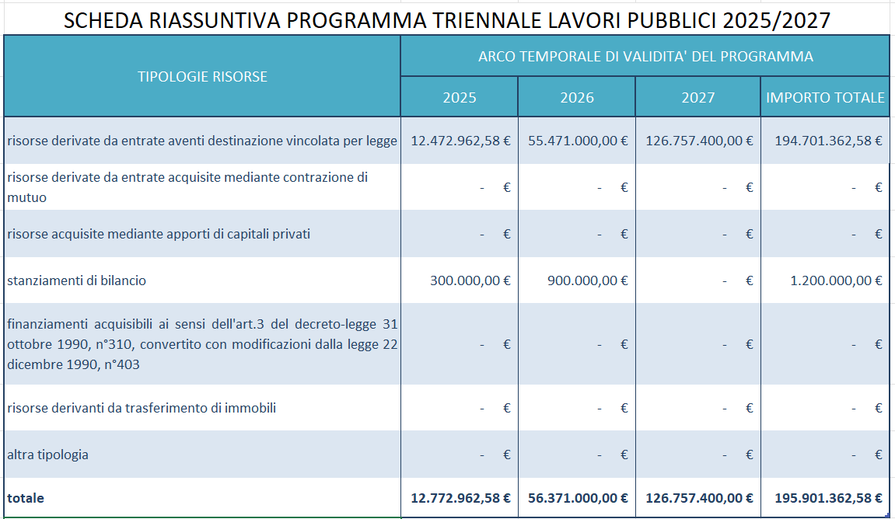

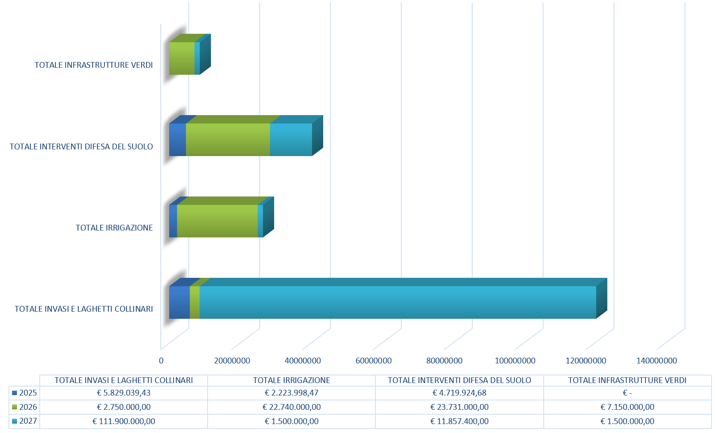
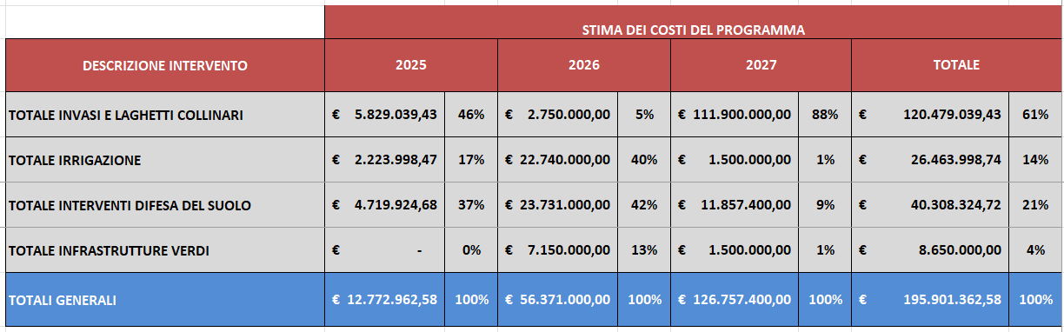

Slide 24

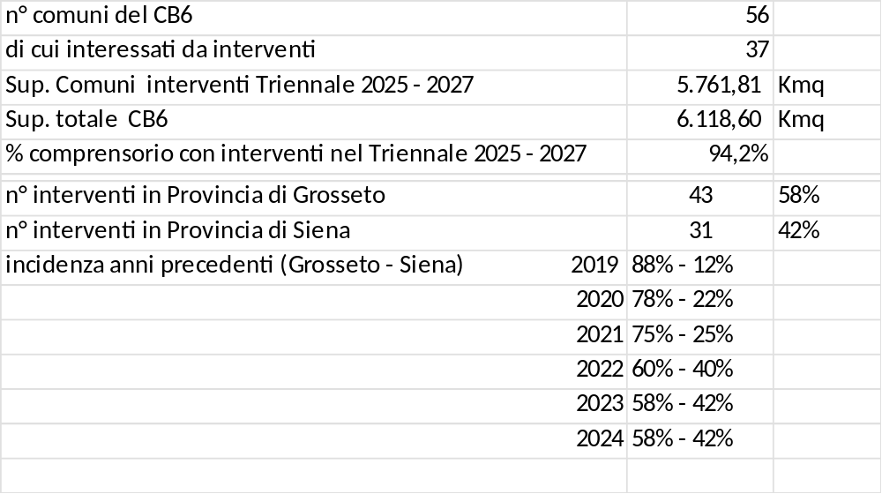
TIPOLOGIA CATEGORIE SOA INTERVENTI ELENCO ANNUALE 2025
CATEGORIA SOA | N° PROGETTI | IMPORTO
OG 6: ACQUEDOTTI, GASDOTTI, OLEODOTTI, OPERE DI IRRIGAZIONE E DI EVACUAZIONE
Riguarda la costruzione, la manutenzione o la ristrutturazione di interventi a rete che siano necessari per attuare il “servizio idrico integrato” ovvero per trasportare ai punti di utilizzazione fluidi aeriformi o liquidi, completi di ogni opera connessa, complementare o accessoria anche di tipo puntuale e di tutti gli impianti elettromeccanici, meccanici, elettrici, telefonici ed elettronici, necessari a fornire un buon servizio all’utente in termini di uso, funzionamento, informazione, sicurezza e assistenza ad un normale funzionamento. | 1 | € 2.082.298,47
OG 5: DIGHE
Riguarda la costruzione, la manutenzione o la ristrutturazione di interventi puntuali che siano necessari per consentire la raccolta di acqua da effettuare per qualsiasi motivo, localizzati su corsi d’acqua e bacini interni, complete di tutti gli impianti elettromeccanici, meccanici, elettrici, telefonici ed elettronici necessari all’efficienza e all’efficacia degli interventi nonché delle opere o lavori a rete a servizio degli stessi. Comprende le dighe realizzate con qualsiasi tipo di materiale. | 1 | € 5.659.039,43
OG 1: EDIFICI CIVILI E INDUSTRIALI
Riguarda la costruzione, la manutenzione o la ristrutturazione di interventi puntuali di edilizia occorrenti per svolgere una qualsiasi attività umana, diretta o indiretta, completi delle necessarie strutture, impianti elettromeccanici, elettrici, telefonici ed elettronici e finiture di qualsiasi tipo nonché delle eventuali opere connesse, complementari e accessorie. | 1 | € 300.000,00
OG 8: OPERE FLUVIALI, DI DIFESA, DI SISTEMAZIONE IDRAULICA E DI BONIFICA
Riguarda la costruzione e la manutenzione o la ristrutturazione di interventi, puntuali e a rete, comunque realizzati, occorrenti per la sistemazione di corsi d’acqua naturali o artificiali nonché per la difesa del territorio dai suddetti corsi d’acqua, completi di ogni opera connessa, complementare o accessoria, nonché di tutti gli impianti elettromeccanici, elettrici, telefonici ed elettronici necessari. | 7 | € 4.419.924,68

Slide 25
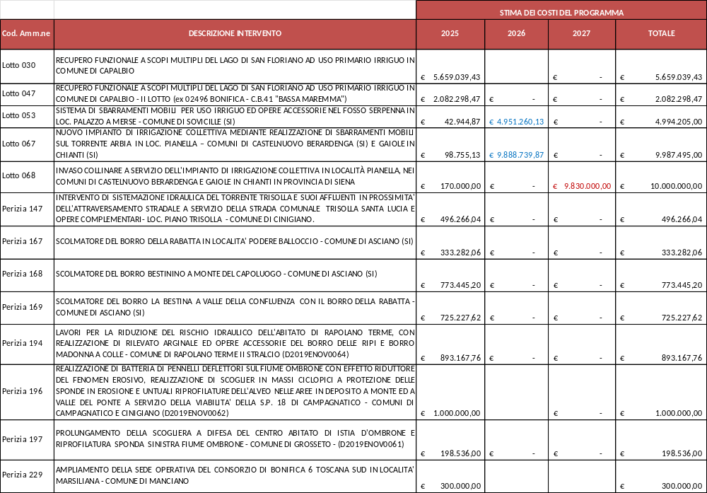
SCHEMA ELENCO ANNUALE DEI LAVORI 2025

Slide 26
1/2
 |  | STIMA DEI COSTI DEL PROGRAMMA
Cod. Amm.ne | DESCRIZIONE INTERVENTO | 2025 | 2026 | 2027 | TOTALE
Lotto 032 - 2 STR | PROGETTO PER L' AMPLIAMENTO DELLA SEDE DEL CONSORZIO 6 TOSCANA SUD ADIBITA AD USO UFFICI - COMUNE DI GROSSETO - RISTRUTTURAZIONE SEDE STORICA VIA XIMENES | € - | € 900.000,00 | € - | € 900.000,00
Lotto 041A | LAVORI PER LA REALIZZAZIONE DI UN SISTEMA DI SBARRAMENTI MOBILI AD USO IRRIGUO IN GOMMA FLESSIBILE NEL CANALE ESSICCATORE PRINCIPALE DELL’ALBERESE ED OPERE ACCESSORIE PER DERIVAZIONE DAL F. OMBRONE - LOC. LA BARCA - COMUNE DI GROSSETO - (ex L308 cbg) | € - | € 1.100.000,00 | € - | € 1.100.000,00
Lotto 042 | REALIZZAZIONE DEL NUOVO IMPIANTO DI IRRIGAZIONE DI CERNAIA ED OPERE COMPLEMENTARI - COMUNE DI GROSSETO - (ex L309 cbg) | € - | € 3.300.000,00 | € - | € 3.300.000,00
Lotto 047A | RECUPERO FUNZIONALE A SCOPI MULTIPLI DEL LAGO DI SAN FLORIANO AD USO PRIMARIO IRRIGUO IN COMUNE DI CAPALBIO - II LOTTO (ex 02496 BONIFICA - C.B.41 "BASSA MAREMMA") | € - | € 800.000,00 | € - | € 800.000,00
Lotto 044 | PROGETTO PER LA SISTEMAZIONE IDRAULICA DEL FOSSO DELLA BOTTE CON RIFACIMENTO DEL TRATTO TERMINALE E DEL PONTE E SULLA STRADA PROVINCIALE N.57 IN LOCALITÀ GIGLIO CAMPESE . | € - | € 9.940.000,00 | € - | € 9.940.000,00
Lotto 051 | LAVORI DI SISTEMAZIONE E RICALIBRATURA DELLE ARGINATURE DEL FIUME BRUNA ED OPERE COMPLEMENTARI FINALIZZATE ALLA SUA CLASSIFICAZIONE TRA OPERE IDRAULICHE | € - | € 1.500.000,00 | € - | € 1.500.000,00
Lotto 057 | CONVENZIONE PER DISCIPLINARE, AI SENSI DELL’ART. 2 COMMA 2 DEL DECRETO DIRETTORIALE DELLA DIREZIONE GENERALE PER L’EDILIZIA STATALE, LE POLITICHE ABITATIVE, LA RIQUALIFICAZIONE URBANA E GLI INTERVENTI SPECIALI DEL MINISTERO DELLE INFRASTRUTTURE E DEI TRASPORTI N. 19056 DEL 13 OTTOBRE 2022, LA REDAZIONE DEL DOCUMENTO DI FATTIBILITÀ DELLE ALTERNATIVE PROGETTUALI (DOCFAP), RELATIVO ALL’INTERVENTO INVASO SAN PIERO IN CAMPO, INSERITO NELLA PROPOSTA DI AMMISSIONE AL FINANZIAMENTO PRESENTATA DALL’AUTORITÀ DI BACINO DISTRETTUALE DELL’APPENNINO SETTENTRIONALE E APPROVATA CON DECRETO DIRETTORIALE DELLA DIREZIONE GENERALE PER L’EDILIZIA STATALE, LE POLITICHE ABITATIVE, LA RIQUALIFICAZIONE URBANA E GLI INTERVENTI SPECIALI MINISTERO DELLE INFRASTRUTTURE E DEI TRASPORTI N. 10084 DEL 12 APRILE 2023 |  | € 700.000,00 |  | € 700.000,00
Lotto 058 | REALIZZAZIONE INVASO PER LA LAMINAZIONE DELLE PIENE DEL RETICOLO MINORE NEL COMUNE DI ASCIANO | € - | € 1.000.000,00 | € - | € 1.000.000,00
Lotto 062 | RECUPERO DEL LAGHETTO DEL BELAGAIO SUL FOSSO ALLE VENE PER LA TUTELA DELLA BIODIVERSITA' NELLA ZSC VAL DI FARMA - COMUNE DI ROCCASTRADA | € - | € 250.000,00 | € - | € 250.000,00
Lotto 065 | INTERVENTI DI AMMODERNAMENTO E COMPLETAMENTO DELL'IMPIANTO IRRIGUO CONSORTILE LA STECCAIA PER RIDUZIONE DELLE PERDITE - COMUNE DI GROSSETO | € - | € 3.500.000,00 | € - | € 3.500.000,00
Lotto 070 | INTERVENTI DI RECUPERO E MIGLIORAMENTO DELLA CIRCOLAZIONE IDRICA E DELLA QUALITA' DELLE ACQUE DELLA RISERVA NATURALE DIACCIA BOTRONA - COMUNI DI GROSSETO E CASTIGLIONE DELLA PESCAIA | € - | € 2.000.000,00 | € - | € 2.000.000,00
Perizia 060 | PSR 2014-2020 Sottomisura 8.3 -RIPRISTINO FUNZIONALE DI BRIGLIE FINALIZZATE AL MIGLIORAMENTO DELLA DINAMICA D’ALVEO DEL TORRENTE ZANCONA IN LOC. LE MACCHIE E LOC. PIAN DELLA TOSSA - COMUNE DI CASTEL DEL PIANO E ARCIDOSSO - | € - | € 420.000,00 | € - | € 420.000,00
Perizia 084 | INTERVENTI DI RIQUALIFICAZIONE E MANUTENZIONE INTEGRATA DEL FIUME ORCIA PER IL RIPRISTINO DELLA FUNZIONALITA’ IDRAULICA - COMUNI DI CIVITELLA PAGANICO, CINIGIANO, MONTALCINO E CASTEL DEL PIANO |  | € 2.441.000,00 | € - | € 2.441.000,00
Perizia 087 | INTERVENTI DI RIPROFILATURA DELLE SEZIONI DI DEFLUSSO DEL FIUME OMBRONE CON RIMOZIONE DI MACRORINTERRI IN ALVEO - COMUNI DI CIVITELLA PAGANICO E CINIGIANO | € - | € 205.000,00 | € - | € 205.000,00
Perizia 089 | LAVORI PER IL RIPRISTINO E POTENZIAMNETO DELLA RETE A SOLLEVAMENTO MECCANICO DELL'IDROVRA DI SAN LEOPOLDO - COMUNE DI GROSSETO | € - | € 500.000,00 | € - | € 500.000,00
Perizia 096 | CREAZIONE DI ZONE UMIDE IN ALVEO E VERIFICA DEL FUNZIONAMENTO IDRAULICO DELLA GALLERIA DEL GRANDUCA E DEL RISCHIO RESIDUO NEI CANALI DEL PALUDE DI ROSIA - COMUNE DI SOVICILLE | € - | € 500.000,00 | € - | € 500.000,00
Perizia 110 | LAVORI PER IL RIPRISTINO E COSTRUZIONE DI BRIGLIE NEL CORSO DEL FIUME FIORA E AFFLUENTE FOSSO PISCINA LOCALITÀ S. BENEDETTO COMUNE DI SANTA FIORA | € - | € 2.500.000,00 | € - | € 2.500.000,00
Perizia 133 | INTERVENTI DI RIPROFILATURA DELLE SEZIONI DI DEFLUSSO DEL FIUME OMBRONE CON RIMOZIONE DI MACRORINTERRI IN ALVEO IN LOC. MONTE ANTICO, COMUNE DI CIVITELLA PAGANICO E MONTALCINO | € - | € 1.500.000,00 | € - | € 1.500.000,00
Perizia 134 | INTERVENTI DI RIPROFILATURA DELLE SEZIONI DI DEFLUSSO DEL TORRENTE FIASCONE CON RIMOZIONE DI MACRORINTERRI IN ALVEO ALLA CONFLUENZA CON IL FIUME ALBEGNA, COMUNI DI SCANSANO E MANCIANO | € - | € 150.000,00 | € - | € 150.000,00
Perizia 176 | RIQUALIFICAZIONE DI CANALI IN AMBITO URBANO: RIPRISTINO DI EROSIONI SPONDALI CON PALIFICATE RINVERDITE - COMUNE DI SIENA | € - | € 200.000,00 | € - | € 200.000,00
Perizia 177 | RECUPERO DI UNA BRIGLIA A CONCI DI PIETRA A SERVIZIO DI UN PERCORSO CICLOPEDONALE DELLA CITTA' DI SIENA - LOC. TANGENZIALE OVEST DI SIENA - COMUNE DI SIENA | € - | € 200.000,00 | € - | € 200.000,00
SCHEMA DI ELENCO TRIENNALE DEI LAVORI 2025 - 2027

Slide 27
2/2
 |  | STIMA DEI COSTI DEL PROGRAMMA
Cod. Amm.ne | DESCRIZIONE INTERVENTO | 2025 | 2026 | 2027 | TOTALE
Perizia 178 | INTERVENTI DI INGEGNERIA NATURALISTICA PER LA MITIGAZIONE DEL RISCHIO DA DINAMICA D'ALVEO DEL TORRENTE ARBIA - COMUNI DI BUONCONVENTO E MONTERONI D'ARBIA (SI) | € - | € 1.000.000,00 | € - | € 1.000.000,00
Perizia 180 | PROGRAMMA DI PREVENZIONE DEI DANNI PROVOCATI DAI MAMMIFERI SEMI-FOSSORI NEGLI ARGINI DEL TORRENTE AMPIO - COMUNE DI CASTIGLIONE DELLA PESCAIA | € - | € 150.000,00 | € - | € 150.000,00
Perizia 198 | INTERVENTO DI MITIGAZIONE DEL RISCHIO DA DINAMICA D'ALVEO DEL FIUME OMBRONE IN LOC.TA' POD. S. VITTORIO - COMUNE DI ASCIANO | € - | € 300.000,00 | € - | € 300.000,00
Perizia 199 | LAVORI DI SISTEMAZIONE IDRAULICA DEL FOSSO DELLE SERBOLINE IN LOC. S.LORENZO A MERSE - COMUNE DI MONTICIANO (SI) | € - | € 600.000,00 | € - | € 600.000,00
Perizia 210 | CONSOLIDAMENTO SPONDALE SUL TORRENTE RIBOLLA A VALLE DEL PONTE SULLA STRADA PROVINCIALE COLLACCHIA - CASETTA PAPI IN LOC. RIBOLLA - COMUNE DI ROCCASTRADA. | € - | € 500.000,00 | € - | € 500.000,00
Perizia 220 | RIPRISTINO FUNZIONALE DI DUE BRIGLIE E RISISTEMAZIONI SPONDALI E DI VERSANTE NEL TORRENTE ZANCONA IN LOC. LE MACCHIE NEL COMUNE ARCIDOSSO | € - | € 235.000,00 | € 1.365.000,00 | € 1.600.000,00
Perizia 221 | RIPRISTINO OFFICIOSITA’ IDRAULICA TRAMITE INTERVENTI DI RIPROFILATURA DELLE SEZIONI DI DEFLUSSO DEL FOSSO ARMANCIONE E FOSSO GINEVRA A MONTE DELLA SS323 STRADA AMIATINA - COMUNE DI ROCCALBEGNA | € - | € 440.000,00 | € - | € 440.000,00
Perizia 222 | RIPRISTINO OFFICIOSITA’ IDRAULICA TRAMITE INTERVENTI DI RIPROFILATURA DELLE SEZIONI DI DEFLUSSO E LA REALIZZAZIONE DI BRIGLIE SUL TORRENTE VIVO FOSSO VETRA E METROLLA - COMUNE DI SEGGIANO | € - | € 1.000.000,00 | € - | € 1.000.000,00
Perizia 224 | REALIZZAZIONE DI BRIGLIE, CONSOLIDAMENTO E REGOLARIZZAZIONI DELLE SEZIONI DI DEFLUSSO DI RETICOLO MINORE NEI PRESSI DELL'ABITATO DI MAGLIANO IN TOSCANA | € - | € 400.000,00 | € - | € 400.000,00
Perizia 225 | INTERVENTI DI CONSOLIDAMENTO E RIPRISTINO SPONDALE DEL FOSSO DEI ROGGI IN FRAZ. MONTEVITOZZO - COMUNE DI SORANO | € - | € 200.000,00 | € - | € 200.000,00
Perizia 226 | INTERVENTI DI MESSA IN SICUREZZA DEL VERSANTE AI MARGINI DELLA ZONA DEL GHETTO DI SORANO - COMUNE DI SORANO | € - | € 600.000,00 | € - | € 600.000,00
Perizia 244 | INTERVENTI DI MITIGAZIONE DEL RISCHIO DA DINAMICA D'ALVEO NEL FIUME OMBRONE - COMUNI DI BUONCONVENTO E MONTALCINO (SI) |  | € 1.900.000,00 |  | € 1.900.000,00
Perizia 246 | LA PORTA DEL PARCO: LAVORI DI RIQUALIFICAZIONE E COMPLETAMENTO DEL PARCO FLUVIALE - COMUNE DI BUONCONVENTO (SI) |  | € 600.000,00 |  | € 600.000,00
Lotto 034 | REALIZZAZIONE DI UN INVASO MULTIFUNZIONALE SUL TORRENTE LANZO | € - | € - | € 60.250.000,00 | € 60.250.000,00
Lotto 045 | REALIZZAZIONE DI INVASO MULTIFUNZIONALE SUL TORRENTE GRETANO ALLA CONFLUENZA CON IL FOSSO SEGUENTINA IN LOC. POGGIO MARTINO NEI COMUNI DI ROCCASTRADA E CIVITELLA PAGANICO ( ex L310 cbg) | € - | € - | € 37.820.000,00 | € 37.820.000,00
Lotto 052 | PROGETTO PER IL COMPLETAMENTO E LA MESSA IN FUNZIONE DELL'INVASO DELLO ZERBINO IN LOC. PIANTAVERNA - COMUNE DI CINIGIANO (GR) | € - | € - | € 4.000.000,00 | € 4.000.000,00
Lotto 054 | LAVORI PER LA REALIZZAZIONE DI N°2 SBARRAMENTI MOBILI IN GOMMA FLESSIBILE PER USO IRRIGUO ED OPERE ACCESSORIE NEL CANALE PRINCIPALE N°4 DI ALBINIA IN LOC. GUINZONE E BARCA DEL GRAZI - COMUNE DI ORBETELLO | € - | € - | € 1.500.000,00 | € 1.500.000,00
Lotto 056 | MIGLIORAMENTI STRUTTURALI E SISTEMA DI TELECONTROLLO DELLE CHIAVICHE DEL FIUME BRUNA NELLE LOC. PONTI DI BADIA, ROMBAIA E BADIOLA - COMUNE DI CASTIGLIONE DELLA PESCAIA (ex L266 cbg) | € - | € - | € 500.000,00 | € 500.000,00
Lotto 061 | RECUPERO DI LAGHETTI COLLINARI PER IL MIGLIORAMENTO DEI PROCESSI GEOMORFOLOGICI DEL FIUME ORCIA, LOC. LE SCHIANCIAIE SANT'ANGELO - COMUNE DI MONTALCINO | € - | € - | € 1.500.000,00 | € 1.500.000,00
Perizia 059 | REALIZZAZIONE DI BRIGLIE FINALIZZATE AL MIGLIORAMENTO DELLA DINAMICA D’ALVEO DEL TORRENTE DELLA SUCENNA IN LOC. P. SELVARUCOLE- COMUNE DI RADICOFANI | € - | € - | € 520.000,00 | € 520.000,00
Perizia 061 | REALIZZAZIONE DI BRIGLIE FINALIZZATE AL MIGLIORAMENTO DELLA DINAMICA D’ALVEO DEL FOSSO DEI FONTANICCHI IN LOC. CASA MONTIERI - COMUNE DI CASTIGLIONE D'ORCIA | € - | € - | € 220.000,00 | € 220.000,00
Perizia 093 | Lavori per la riduzione del rischio idraulico sul Torrente Fossa mediante ricalibratura delle arginature esistenti - Comuni di Grosseto e Roccastrada | € - | € - | € 400.000,00 | € 400.000,00
Perizia 095 | Lavori per la riduzione del rischio idraulico tramite ripristino delle sezioni di deflusso del fosso Serpenna - Comuni di Siena e Sovicille | € - | € - | € 600.000,00 | € 600.000,00
Perizia 097 | Lavori per la riduzione del rischio idraulico tramite ripristino delle sezioni di deflusso del fosso Rigo "Volte Basse" - Comune di Sovicille | € - | € - | € 670.000,00 | € 670.000,00
Perizia 099 | Lavori per la riduzione del rischio idraulico tramite ripristino delle sezioni di deflusso del torrente Sorra - Comuni di Siena e Monteroni d'Arbia | € - | € - | € 200.000,00 | € 200.000,00
Perizia 101 | Lavori per il riescavo dal Canale Principale n.5 - Comune di Orbetello | € - | € - | € 180.000,00 | € 180.000,00
Perizia 103 | Lavori per la riduzione del rischio idraulico tramite ripristino e calibratura delle arginature del Torrente Bozzone - Comuni di Siena e Castelnuovo Berardenga | € - | € - | € 350.000,00 | € 350.000,00
Perizia 116 | LAVORI PER LA REALIZZAZIONE DI UN ATTRAVERSAMENTO SUL FOSSO DELLE PIETRERA DELLA STRADA SCARLINO-BURIANO - COMUNE DI CASTIGLIONE DELLA PESCAIA | € - | € - | € 200.000,00 | € 200.000,00
Perizia 150 | REALIZZAZIONE DI AREE DI LAMINAZIONE NATURALI CONTROLLATE NEL FIUME FIORA, LOC. PIAN DELLA FIORA - COMUNE DI PITIGLIANO | € - | € - | € 1.000.000,00 | € 1.000.000,00
Perizia 153 | REALIZZAZIONE BRIGLIE, NEL FOSSO LE CATASTE ALBERELLO GUADO MERSE LOC. PIAN DELLE TENDE – COMUNI DI MONTICIANO E SOVICILLE | € - | € - | € 150.000,00 | € 150.000,00
Perizia 156 | CONSOLIDAMENTO STRUTTURALE ED ADEGUAMENTO DELLE BRIGLIE LUNGO IL TORRENTE RONDINAIA – PRIMO TRATTO (LOC. MONTIERI/PIETRINERI - COMUNE DI CASTIGLIONE D’ORCIA) | € - | € - | € 554.400,00 | € 554.400,00
Perizia 158 | INTERVENTI DI MIGLIORAMENTO DELL’EFFICIENZA IDRAULICA DEL FOSSO RIMUGINI (LOC. CASTIGLIONE D'ORCIA) | € - | € - | € 198.000,00 | € 198.000,00
Perizia 171 | SISTEMAZIONE DEI VUOTABOTTE DEL CANALE ALLACCIANTE IN DESTRA DEL FIUME BRUNA NELLE LOC. MACCHIASCANDONA, PORTA A COLLE, F. DEL CORTIGLIANO, ROMBAIA - COMUNE DI CASTIGLIONE DELLA PESCAIA | € - | € - | € 1.200.000,00 | € 1.200.000,00
Perizia 175 | RIQUALIFICAZIONE DELLA GORA DI MONTERONI D'ARBIA E REALIZZAZIONE DI NUOVO IMPIANTO IDROELETTRICO - COMUNE DI MONTERONI D'ARBIA E SIENA | € - | € - | € 500.000,00 | € 500.000,00
Perizia 181 | REALIZZAZIONE DI AREE DI LAMINAZIONE NATURALI CONTROLLATE NEL T.ELSA, LOC. TERRE NOVE - COMUNE DI MANCIANO | € - | € - | € 1.800.000,00 | € 1.800.000,00
Perizia 200 | RIPRISTINO DEL MURO DI SPONDA SUL CANALE DELL'ANSEDONIA IN LOCALITA' ANSEDONIA NEL COMUNE DI ORBETELLO | € - | € - | € 500.000,00 | € 500.000,00
Perizia 210 | CONSOLIDAMENTO SPONDALE SUL TORRENTE RIBOLLA A VALLE DEL PONTE SULLA VIA DI CASETTA PAPI IN LOC. RIBOLLA - COMUNE DI ROCCASTRADA | € - | € - | € 200.000,00 | € 200.000,00
Perizia 214 | RIPRISTINO OFFICIOSITA’ IDRAULICA TRAMITE INTERVENTI DI RIPROFILATURA DELLE SEZIONI DI DEFLUSSO DEL TORRENTE SCABBIA NEI PRESSI DEL PONTE SULLA S.P. N.4 PITIGLIANO-SANTA FIORA - LOC. LA BANDITA - COMUNE DI SANTA FIORA | € - | € - | € 550.000,00 | € 550.000,00
 |  | € 12.772.962,58 | € 56.371.000,00 | € 126.757.400,00 | € 195.901.362,58
SCHEMA DI ELENCO TRIENNALE DEI LAVORI 2025 - 2027

Slide 28

PUNTO 6
APPROVAZIONE BILANCIO PREVENTIVO ECONOMICO 2025

Slide 29
PRINCIPALI AGGREGATI DEL CONTO ECONOMICO PREVISIONALE 2025
VALORE DELLA PRODUZIONE 15.734.952
B) COSTI DELLA PRODUZIONE 15.670.208
(A – B) DIFFERENZA + 64.744
C) PROVENTI E ONERI FINANZIARI + 257.356
E) PROVENTI E ONERI STRAORDINARI +35.000
IMPOSTE DELL’ESERCIZIO 357.100
UTILE/PERDITA DELL’ESERCIZIO 0

Slide 30
DETTAGLIO VALORE DELLA PRODUZIONE
A1) PROVENTI DA RUOLI CONTRIBUTIVI TOTALE EURO 14.009.602
CONTRIBUTO DI BONIFICA 12.952.492
CONTRIBUTO AIT (Convenzione A.d.F.) – DA RINNOVARE 197.921
CONTRIBUTO IRRIGUO (IN BASE ALLE SPESE EFFETTIVE) 353.000
COSTI NUOVI IMPIANTI IRRIGUI IN CORSO DI REALIZZAZIONE 42.500
RETTIFICHE COMPETENZA ECONOMICA 463.689
RICAVI DA RUOLI CONTRIBUTIVI 2025 (competenza) 14.009.602
          CONTRIBUTO DI BONIFICA 2017 -2021 11.273.096
          CONTRIBUTO DI BONIFICA 2022 11.451.211 (+1,6%)
          CONTRIBUTO DI BONIFICA 2023 11.909.259 (+4%)
          CONTRIBUTO DI BONIFICA 2024 12.504.722 (+5%)
          CONTRIBUTO DI BONIFICA 2025 12.952.492 (+3,5%)
DAL 2017 AL 2021 - NESSUN INCREMENTO DEL CONTRIBUTO
IN 9 ANNI AUMENTO MEDIO ANNUO 1,6%

Slide 31
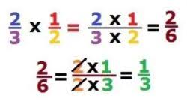

DETTAGLIO VALORE DELLA PRODUZIONE
A1) PROVENTI DA RUOLI CONTRIBUTIVI
MODALITA’ CALCOLO CONTRIBUTO DI BONIFICA
CONTRIBUTO PREVISTO NEL BILANCIO
Rapporto = _____________________________________
TOTALE RENDITE CATASTALI x INDICI TECNICI
GLI INDICI TECNICI RIMANGONO INVARIATI
IL TOTALE DELLE RENDITE CATASTALI VARIA IN AUMENTO (NUOVI ACCATASTAMENTI E VARIAZIONE RENDITE)

Slide 32
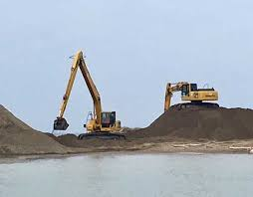
DETTAGLIO VALORE DELLA PRODUZIONE
A2) CONTRIBUTI MANUTENZIONE STRAORDINARIA BENI DI TERZI
TOTALE EURO 32.000
PERIZIA 040 – MANUTENZIONE FOSSO BARUCOLA CAPALBIO – EURO 32.000 (QUOTA PROGETTO PLURIENNALE DI EURO 320.000 FINANZIATO DA REGIONE TOSCANA)

Slide 33
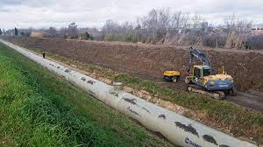
DETTAGLIO VALORE DELLA PRODUZIONE
A3) CONTRIBUTI NUOVE OPERE DI TERZI
TOTALE EURO 1.080.000
LOTTO 064 – ADEGUAMENTO E EFFICIENTAMENTO RETE DISTRIBUZIONE IMPIANTO IRRIGUO CONSORTILE PER RIDUZIONE PERDITE EURO 1.080.000 (QUOTA PROGETTO PLURIENNALE DI 2,7 MILIONI FINANZIATO DA MINISTERO AGRICOLTURA)

Slide 34

DETTAGLIO VALORE DELLA PRODUZIONE
A5) ALTRI RICAVI E PROVENTI
TOTALE COMPLESSIVO EURO 613.350
PRINCIPALI VOCI:
CONVENZIONE REGIONE TOSCANA II CATEGORIE EURO 425.750
CONVENZIONE REGIONE TOSCANA REPERIB. PRONTO INTERV. EURO 60.000
PROVENTI IMPIANTO FOTOVOLTAICO BARBARUTA EURO 30.000
PROVENTI CENTRALE IDROELETTRICA (lavori ultimati nel 2023) EURO 65.000
CANONE CONCESSORIO EX ACQUEDOTTO CONSORTILE EURO 16.600

Slide 35


DETTAGLIO COSTI DELLA PRODUZIONE
B6) ACQUISTO DI BENI
TOTALE COMPLESSIVO EURO 1.581.935
PRINCIPALI VOCI:
FUNZIONAMENTO E MANUTENZIONE IDROVORE (DA PAB 2025) EURO 359.350
GASOLIO MEZZI EURO 740.500
RICAMBI E MATERIALI PER MEZZI E MACCHINE OPERATRICI EURO 297.000
MATERIALI E PICCOLA ATTREZZATURA PER LAVORI IN AMM.DIR. EURO 127.200
MANUTENZIONE E RIPARAZIONE IMPIANTO IRRIGAZIONE EURO 42.885

Slide 36
DETTAGLIO COSTI DELLA PRODUZIONE
B7) ACQUISTO DI SERVIZI
TOTALE COMPLESSIVO EURO 4.797.350
PRINCIPALI VOCI:
LOTTO 064 – IMPIANTO IRRIGUO (FINANZIATO MIN.AGRIC.) EURO 1.080.000
PERIZIA 040 – FOSSO BARRUCOLA (FIN. R.T.) EURO 32.000
MANUT. II CATEGORIE - VIGILANZA E PRONTO INT. (FIN.R.T.) EURO 485.750
AFFIDAMENTI A CONTOTERZISTI PER MANUT.ORD. EURO 441.698
CONVENZIONI CON UNIONI DI COMUNI - LAVORI MAN.ORD. EURO 940.00
MANUTENZIONE MEZZI D’OPERA EURO 325.000
SPESE RISCOSSIONE AVVISI BONARI (GARA REGIONALE) EURO 126.000
ASSICURAZIONI (GARA REGIONALE) EURO 120.000
UTENZE ELETTRICHE IDROVORE (GARE CET) EURO 245.400
TELEFONIA FISSA E MOBILE (CONNETTIVITA’ SEDI E MEZZI) EURO 126.000
BUONI PASTO ELETTRONICI (8 EURO) EURO 112.000
SONO PREVISTE SPESE PER CERTIFICAZIONE QUALITA’ - MOG 231 – ANALISI CLIMA

Slide 37
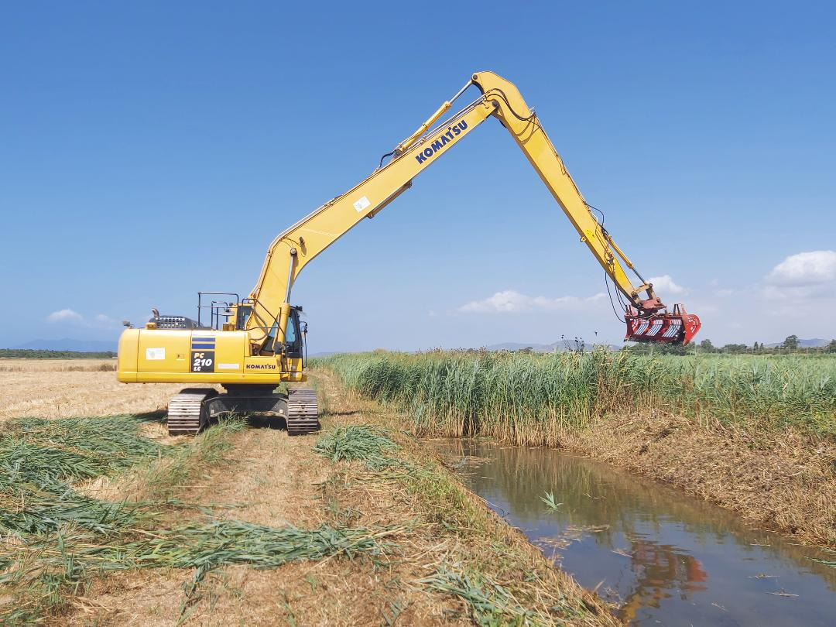
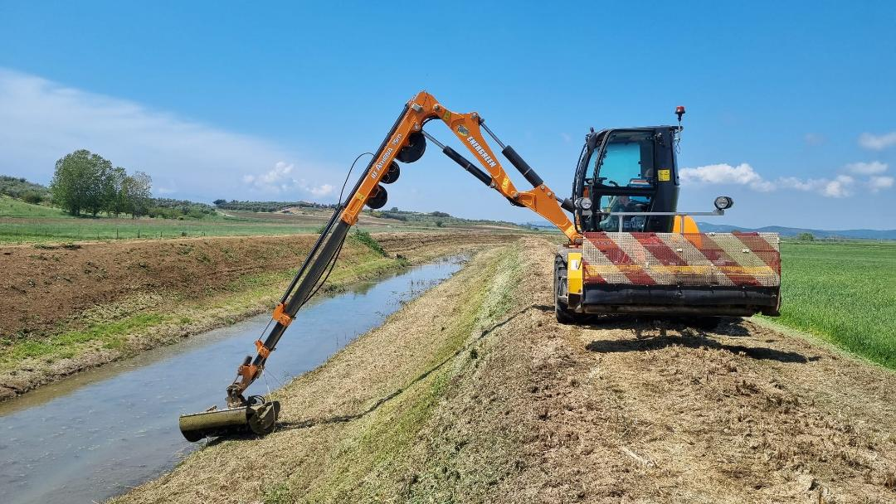
DETTAGLIO COSTI DELLA PRODUZIONE
B9) GODIMENTO BENI DI TERZI
TOTALE COMPLESSIVO EURO 1.149.017
PRINCIPALI VOCI:
CANONI NOLEGGIO MEZZI D’OPERA ED AUTOMEZZI EURO 710.000
CANONI LEASING FINANZIARIO MEZZI D’OPERA EURO 322.517
CANONE LOCAZIONE UFFICI SIENA VIA L. CIALFI EURO 28.000
4 NUOVI MEZZI IN LEASING FINANZIARIO DI CUI 2 GIA’ PREVISTI NEL PIANO 2024 E 2 ESCAVATORI IN SOSTITUZIONE DI MEZZI DA ALIENARE
VALUTAZIONE PREVENTIVA CONVENIENZA TRA ACQUISTO, LEASING FINANZIARIO E NOLEGGIO
IL CONSORZIO SVOLGE OLTRE IL 90% DEI LAVORI CON MEZZI PROPRI

Slide 38

DETTAGLIO COSTI DELLA PRODUZIONE
B10) PERSONALE
TOTALE EURO 6.098.200
Tipologia costi del personale | Ammontare
Retribuzioni lorde (compreso premio produzione) | 4.398.200
Oneri previdenziali assistenziali e assicurativi c/Ente | 1.695.000
Rimborsi spese personale | 5.000
Totale spese personale 2025 | 6.098.200
NEL 2025 NON SONO PREVISTE NUOVE ASSUNZIONI – SOLO COMPLETAMENTO PROGRAMMA ASSUNZIONI 2024 (PREVEDEVA 11 NUOVE ASSUNZIONI DI CUI 3 GIA’ EFFETTUATE)

Slide 39
DETTAGLIO COSTI DELLA PRODUZIONE
B10) PERSONALE
Dotazione organica di personale alla data del 1/9/2024
Direttore Generale | 1 | a tempo determinato
Dirigenti | 2 | a tempo determinato
Quadri | 9 | di cui 6 tecnici e 3 amministrativi
Impiegati | 48 | 40 tecnici e 8 amministrativi
Operai | 47 | di cui 2 a tempo determinato
Totale dipendenti | 107
IL 50% DELLE ECONOMIE DEL PREMIO DI RISULTATO VENGONO DESTINATE ALLA FORMAZIONE E MIGLIORAMENTO PERFORMANCE AZIENDALE
CONVENZIONE FORMAZIONE DIPENDENTI CON CERAFRI

Slide 40
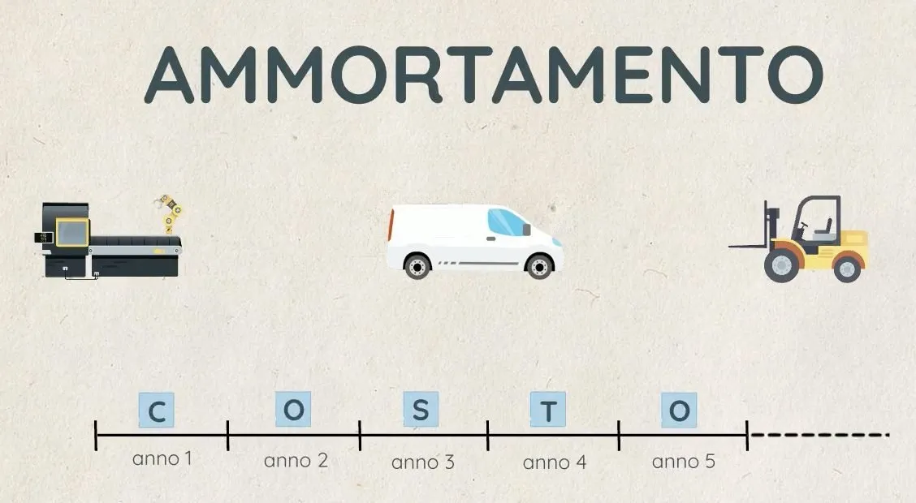
DETTAGLIO COSTI DELLA PRODUZIONE
B11) AMMORTAMENTI E SVALUTAZIONI
TOTALE AMMORTAMENTI EURO 633.826
AMMORTAMENTI IMMOBILIZZAZIONI IMMATERIALI (ANCHE ELEZIONI) EURO 146.368
AMMORTAMENTI IMMOBILIZZAZIONI MATERIALI EURO 487.458

Slide 41

DETTAGLIO COSTI DELLA PRODUZIONE
B12) ACCANTONAMENTI PER RISCHI ED ONERI
TOTALE EURO 1.000.000
ACCANTONAMENTO MANCATA RISCOSSIONE RUOLI EURO 1.000.000
9,28% SU CONTRIBUTO BONIFICA 2025
8,33% SU CONTRIBUTO IRRIGUO 2025
(SIMULAZIONE FONDO SU INCASSI AL 30/6/2024)
AL 31/12/2023 IL FONDO SVALUTAZIONE CREDITI
AMMONTA A EURO 8.812.863

Slide 42
DETTAGLIO COSTI DELLA PRODUZIONE
B13) ONERI DIVERSI DI GESTIONE
TOTALE COMPLESSIVO EURO 409.880
PRINCIPALI VOCI:
COMPENSI ORGANI (PRESIDENTE, UFF.PRES., REVISORE, ASSEMBLEA) EURO 85.180
IMPOSTE E TASSE (IMU-TARI-CANONE PATRIM.-RIT. INT. ATT.) EURO 115.000
COLLABORAZIONE CON 3 UNIVERSITA’ (MANUT. GENTILE) EURO 99.000
QUOTE ASSOCIATIVE ANBI-SNEBI (PERSONALE) EURO 37.200
QUOTA ASSOCIATIVA ANBI TOSCANA E GESTIONI ASSOCIATE EURO 29.000

Slide 43

C)PROVENTI E ONERI FINANZIARI
TOTALE EURO 257.356
C1) PROVENTI FINANZIARI
INTERESSI ATTIVI BANCARI E POSTALI EURO 310.000
(STIMA GIACENZA MEDIA AL TASSO DI TESORERIA – GIACENZA ATTUALE 13 MILIONI DI CUI 2 VINCOLATI E 11 LIBERI)
C3) INTERESSI PASSIVI:
INTERESSI PASSIVI SU MUTUI EURO 47.044
NO RICORSO AD ANTICIPAZIONE DI TESORERIA
C4) ALTRI ONERI FINANZIARI:
SPESE SU CONTO DI TESORERIA (SPESE-COMMISSIONI) EURO 5.600
NEL 2025 PREVISTO NUOVO MUTUO PASSIVO DI 300.000 € PER AMPLIAMENTO CAPANNONE MARSILIANA – BASSO INDEBITAMENTO

Slide 44

E) PROVENTI E ONERI STRAORDINARI
TOTALE EURO 35.000
PLUSVALENZE CESSIONI ESCAVATORI USATI EURO 35.000

Slide 45

IMPOSTE E TASSE
TOTALE EURO 357.100
IRAP SU RETRIBUZIONI PERSONALE EURO 355.500
ALTRE IMPOSTE EURO 1.600

Slide 46
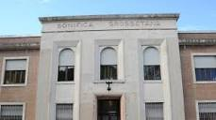
SPESE IN C/CAPITALE 2025
(beni da ammortizzare)
(gravano sul conto economico 2025 solo per la quota di ammortamento di competenza)
1) AMPLIAMENTO SEDE VIALE XIMENES:
- QUADRO ECONOMICO OPERA EURO 2.300.000
- FINANZIATA PER EURO 700.000 CON MUTUO E PER LA RESTANTE PARTE DA ACCANTONAMENTO FONDO
2) AMPLIAMENTO CAPANNONE MARSILIANA EURO 300.000 - MUTUO
3) ACQUISTO MOBILI E ARREDI PER EURO 5.000 – CONTRIBUTO DI BONIFICA
DA AGGIUNGERE SPESE DI INVESTIMENTO FINANZIATE DA CONTRIBUTI DI SOGGETTI ESTERNI (REGIONE TOSCANA, MINISTERI) – Piano triennale LL.PP.

Slide 47

BILANCIO PLURIENNALE 2025/2027
MODIFICA MANUALE CONTABILITA’ CON DELIBERA GRT 658/2021 E OBBLIGO ADOZIONE BILANCIO PLURIENNALE AUTORIZZATORIO PERIODO 2025-2026-2027

Slide 48



PARERE REVISORE DEI CONTI
PARERE SOCIETA’ DI REVISIONE

Slide 49
PUNTO 7
VARIE ED EVENTUALI

